Slide 1

Nauka o podniku
~ 12. seminář
Ing. Karla Foltisová

Slide 2
Tři pojmy na úvod:
Výkony, výnosy, příjmy
Výkon: výsledek podnikatelské činnosti podniku
Výnos: peněžní ocenění všech výkonů
Příjem: vše, co máme skutečně jako příjem v pokladně nebo na bankovním účtu v podniku

Slide 3
Složky výnosů:
Provozní výnosy: nejčastěji to jsou tržby z prodeje našich výrobků nebo z poskytování našich služeb – kadeřník, zednické služby, finanční poradce, prodej oblečení, knih …
Finanční výnosy: výsledek z našich firemních investic, výnos z cenných papírů, vkladů …
Mimořádné výnosy: například přecházíme na nové výrobní stroje
a staré odprodáme konkurenci nebo firemní nábytek rozprodáme našim zaměstnancům, protože revitalizujeme podnikové prostory novým nábytkem.

Slide 4
Co ovlivňuje tržby?
Q … objem produkce / objem poskytnutých služeb
p … prodejní cena 1 kusu / 1 služby
Struktura sortimentu našich výrobků / služeb … co všechno prodáváme a nabízíme
Tržby = p * Q

Slide 5
Prodejní činnost
Umět vyrobit výrobek (poskytnout službu) pro další existenci nestačí - podnik musí být schopen své výrobky (služby) prodat zákazníků.
Ukončení toku materiálu podnikem.
Prodejní činnost je náplní prodejního (odbytového) oddělení.
Prodejní cena musí:
  o pokrýt veškeré podnikové náklady,
  o umožnit podniku další rozvoj.

Slide 6
Prodejní činnost
Aktivity před prodejem
  ze strany prodávajícího → převod vlastnického práva pro užívání na kupujícího (dobře si lze situaci představit při prodeji auta).
  ze strany kupujícího → závazek uhradit kupní cenu.
Prodej
  tvorba strategie a plánování prodeje,
  příjem zakázek a zakázkové řízení,
  analýza prodeje,
  fyzická distribuce,
  řízení zásob hotových výrobků a jejich skladování,
  balení a adjustace (nastavení, příprava, přizpůsobení),
  předání příkazu k fakturaci.

Slide 7
Obchodní plán
Základní nástroj pro řízení obchodní činnosti podniku.
Sestavení obvykle probíhá v těchto etapách:
  tržní diagnóza,
  tržní prognóza,
  plánování cílů,
  plánování marketingového mixu,
  plánování logistických činností,
  sestavení rozpočtu.

Slide 8
Marketing a jeho techniky
Proces orientovaný na zákazníky.
Cíle marketingu musí být v souladu s celopodnikovými cíli.
Cíle marketingu:
Rozpoznat zákazníkovy budoucí potřeby,
pochopit zákazníkovy potřeby,
uspokojit zákazníkovy potřeby a přeměnit je na zisk.

Slide 9
Marketing a jeho techniky
Co sledují marketéři?
vývoj okolního prostředí firmy,
účastníky daného trhu a míru jejich vlivu na podnikatelské aktivity daného podniku,
vnitřní možnosti podniku.
Marketingový mix (4P) = soubor marketingových nástrojů pro dosažení cílů.
4P = Product, Place, Price, Promotion
4P = Produkt, Místo, Cena, Propagace.

Slide 10
Logistika
Vědní disciplína, která se zabývá řízením materiálového toku od
místa vzniku do místa spotřeby včetně řízení toku potřebných informací.
Uvnitř podniku spjata s každou jeho funkční oblastí.
V prodeji zabezpečuje dobrou dostupnost produktů, spolehlivé služby a efektivní provoz.
Je zodpovědná za poskytování zákaznického servisu na úrovni očekávané zákazníkem.
Co vše také spadá pod logistiku? Vyřizování objednávek, balení, doprava, skladování, zákaznický servis.

Slide 11
Logistika
Distribuční kanál je souhrn organizačních jednotek, institucí či agentur realizujících distribuci. Dělíme jej na přímý a nepřímý kanál.
Přímý kanál
přímý prodej výrobce uživateli produktu,
distribuce pod kontrolou výrobce,
vysoké náklady na distribuci.
Nepřímý kanál
mezi výrobcem a uživatelem stojí externí instituce a prostředníci (dopravci, veřejné sklady, velkoobchodní a maloobchodní firmy),
přesun značné části nákladů a rizik na prostředníka,
nižší tržby za prodané zboží pro výrobce.

Slide 12
Ukázka na příkladu
Podnik produkuje ročně 120 000 kusů výrobku A s náklady 150,- Kč na kus.
Dosud prodával své produkty velkoobchodu (s odběrem v podniku) za cenu 190, Kč/ks.
Svou celkovou produkci by ale také mohl prodávat maloobchodníkům za cenu 220,- Kč/ks. V tom případě by ale musel nést přepravní náklady v částce 33,- Kč/ks a náklady spojené s činností dvou obchodních cestujících (+ automobil) v celkové výši 700 000,- Kč/rok.
Kterou odbytovou cestu by měl podnik zvolit?

Slide 13
Ukázka na příkladu
Velkoobchod VH =
(120 000 x 190) – (120 000 x 150) = 22 800 000 – 18 000 000 = 4 800 000 Kč
Maloobchod VH
(120 000 x 220) – [ (120 000 x 150) + (120 000 x 33) + 700 000 ] =
= 26 400 000 – 22 660 000 = 3 740 000 Kč
VH_{VO} – VH_{MO} = 4 800 000 – 3 740 000 = o 1 060 000 Kč více VO.
Podnik vydělá více při prodeji do velkoobchodu, proto by měl svou odbytovou cestu ponechat takovou, jaká je.

Slide 14
Organizování = stanovení činností lidí ve smyslu dělby práce, které povede k dosažení podnikových cílů.
Cíl: vytvořit vhodné pracovní prostředí tak, aby se zefektivnil nejen výrobní proces, ale také i náklady.
Činnosti organizování:
  Vytvoření popisu jednotlivých činností.
  Seskupování činností.
  Přiřazení vedoucího pracovníka ke skupině činností.
  Vytvoření horizontálních a vertikálních vazeb.
Organizační výstavba podniku a její vliv
na podnikové řízení

Slide 15
Plochá organizační struktura
Strmá organizační struktura

Slide 16
Územní organizační struktura
Ředitel
oblast Morava
podnikové funkce
oblast Čechy
podnikové funkce
Zákaznická organizační struktura
Ředitel
maloobchod
podnikové funkce
velkoobchod
podnikové funkce

Slide 17
Pevné organizační struktury
LINIOVĚ ORGANIZAČNÍ STRUKTURA
Řízení shora dolů.
Nejjednodušší.
Vhodná pro menší organizace.
Přímé propojení útvarů a jednotlivců.
Princip jednoho vedoucího.
Přesné vazby mezi jednotlivými členy organizační struktury.
Majitel
Ředitel
Vedoucí úseku
Mistr (výroba)

Slide 18
Pevné organizační struktury
FUNKCIONÁLNÍ ORGANIZAČNÍ STRUKTURA
Vysoká specializovanost vedoucích pracovníků.
Jeden podřízený pracovník může mít několik vedoucích.
Vedoucí 1
Vedoucí 2
Zaměstnanec 1
Zam 2
Zam 3
Zam 4
Zam 5
Zam 6

Slide 19
Pevné organizační struktury
LINIOVĚ-ŠTÁBNÍ ORGANIZAČNÍ STRUKTURA
Poradenské jednotky neboli štáby.
Sloučení liniového a funkcionálního přístupu.
ŠTÁB
ŠTÁB
ŠTÁB

Slide 20
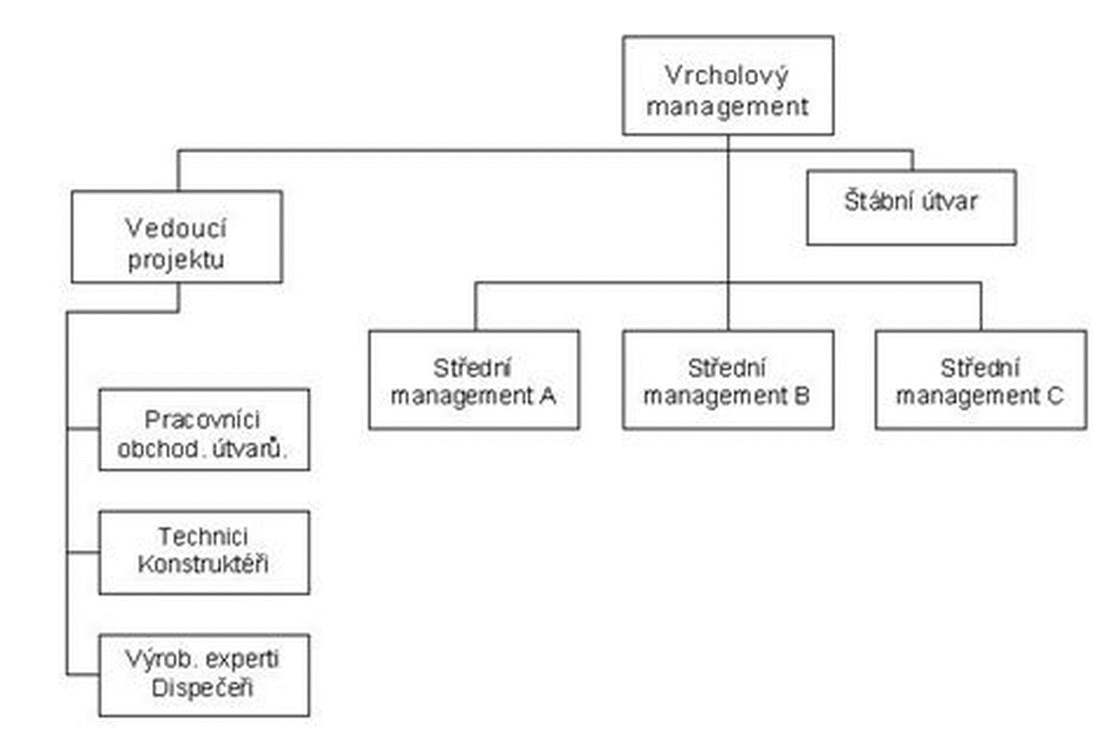
Pevné organizační struktury s pružnými prvky
PROJEKTOVÁ ORGANIZAČNÍ STRUKTURA
Mistr (výroba)

Slide 21
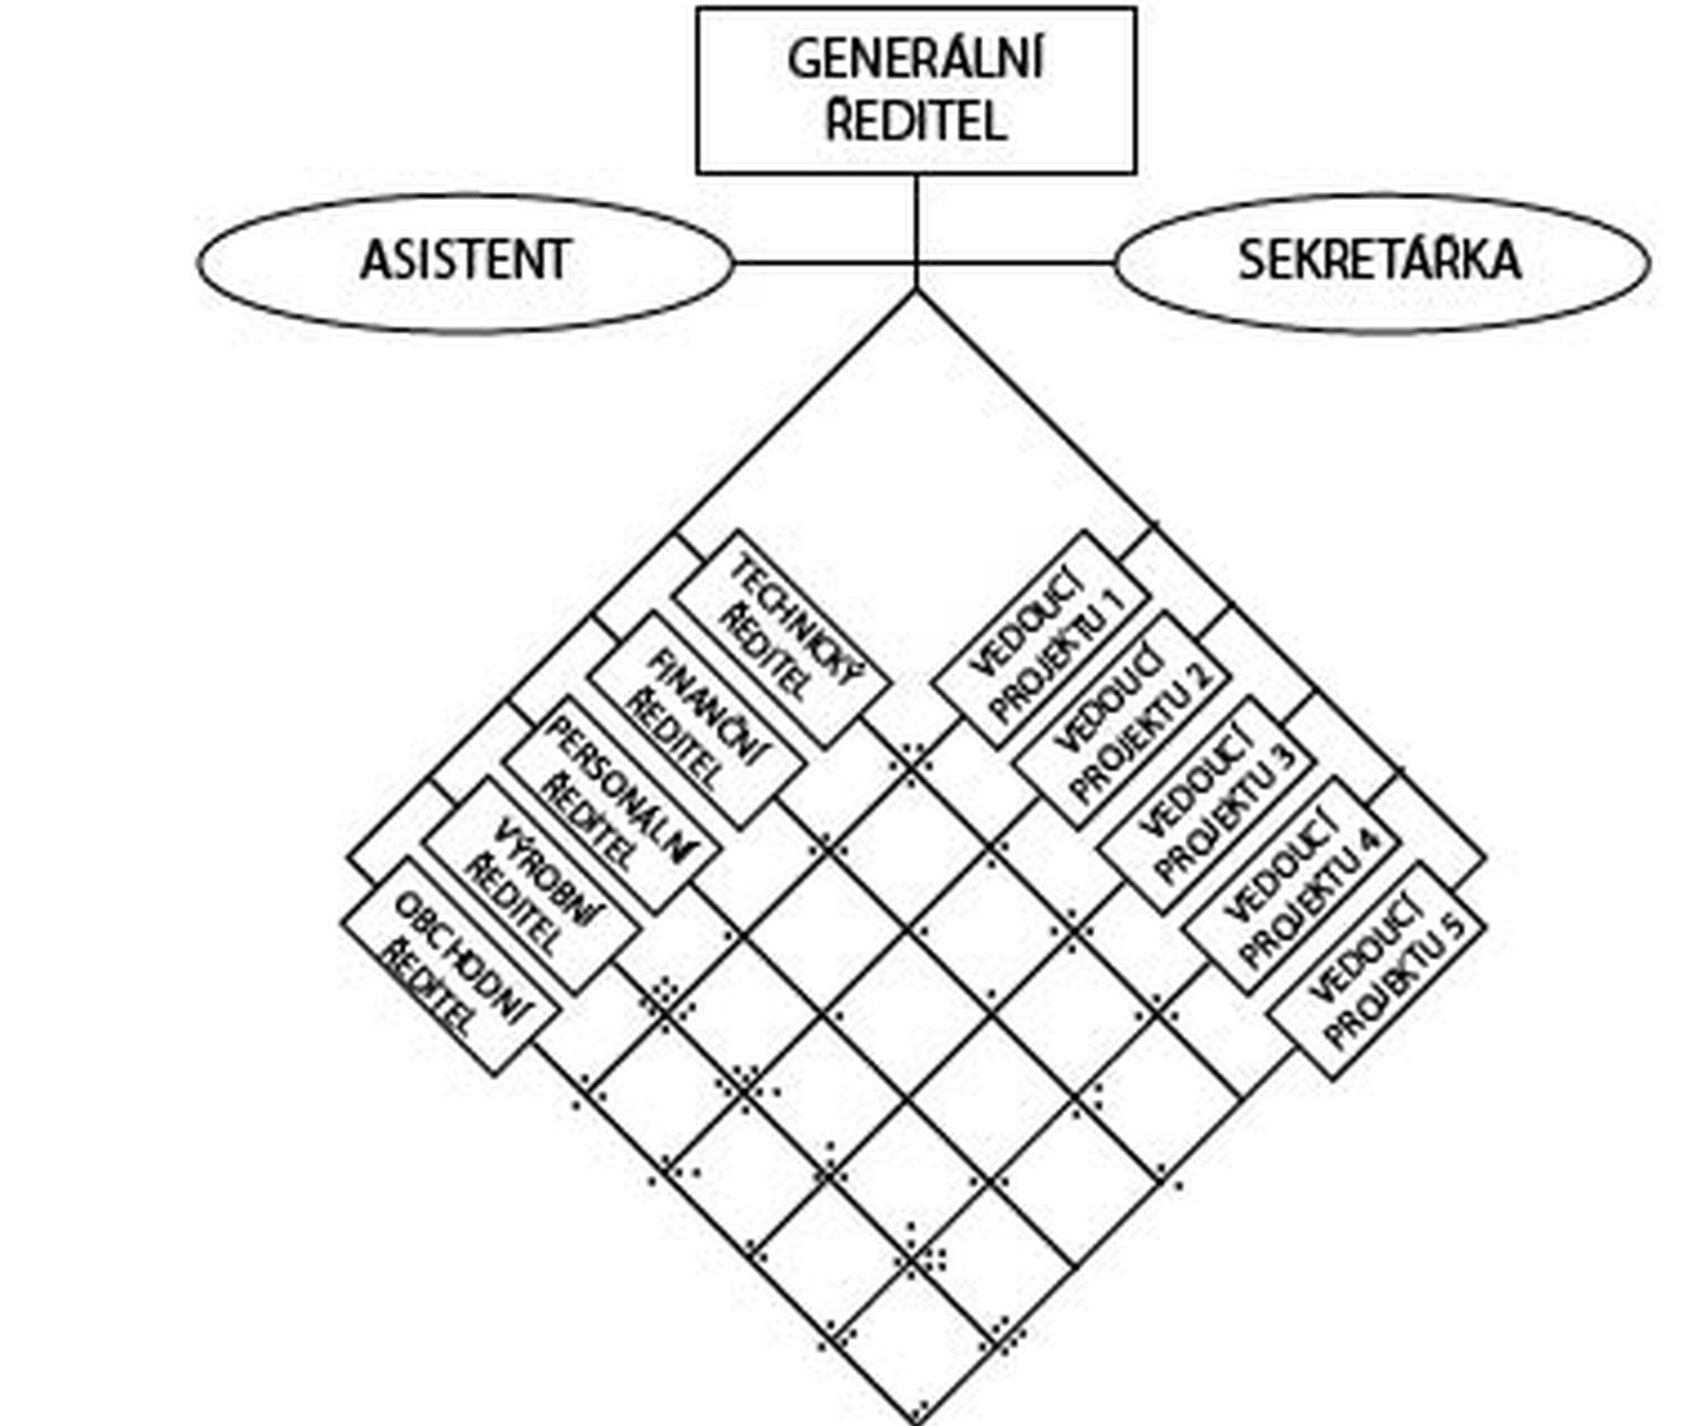
Pevné organizační struktury s pružnými prvky
MATICOVÁ ORGANIZAČNÍ STRUKTURA
Mistr (výroba)

Slide 22
STRUKTURA ZÁKLADNÍCH
PERSONÁLNÍCH ČINNOSTÍ
Plánování (prognózování) potřeby pracovních sil založené na analýze pracovních míst.
Analýza vnitřních a vnějších zdrojů pracovních sil s přihlédnutím
ke specifickým přednostem či záporům těchto zdrojů.
Získávání a výběr pracovníků potřebných pro plnění úkolů podnikatelského subjektu dle vnitropodnikových pravidel z řad uchazečů o práci.
Rozmisťování pracovníků - zařazení na pracovní místa.
Vzdělávání pracovníků.

Slide 23
STRUKTURA ZÁKLADNÍCH
PERSONÁLNÍCH ČINNOSTÍ
Hodnocení pracovníků – objektivní posudek o výkonu každého pracovníka
a formulace jeho dalšího pracovního růstu i potřebných vzdělávacích procedur.
Vypracování systému odměňování a navržení nástrojů hmotné i nehmotné motivace pracovníků.
Iniciativní spoluúčast na přípravě programů v rámci bezpečnosti a ochrany zdraví pracovníků při práci, zajišťování zdravotní péče pracovníkům dle specifických podmínek jednotlivých pracovišť.
Aktivní spoluúčast na volnočasových aktivitách.
Spoluúčast na tvorbě a provozování personálního informačního systému.

Slide 24


